Slide 1
Carrefour Group. Resumen resultados anuales 2023.
Cómo Carrefour desarrolla su estrategia hasta 2026
Grocery-retail.com
25 abril 2024

Slide 2
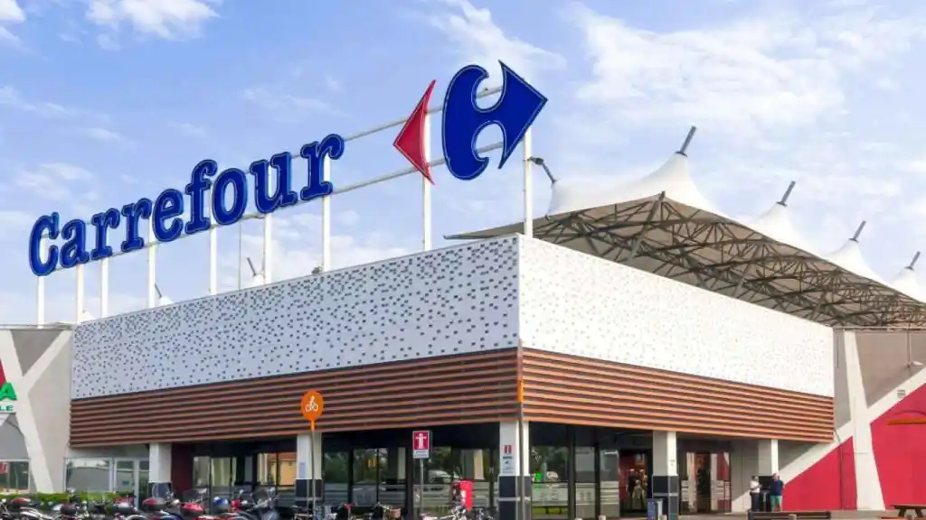
Introducción
Carrefour presentó ayer tarde sus resultados 2023 con un aumento de las ventas que fortalecen la estrategia que el operador francés está llevando a cabo a pesar de la complejidad del año marcado por la inflación y la recuperación a finales de año.
Hay que destacar el buen desempeño de la marca propia de Carrefour que sigue creciendo y cada año que pasa aumenta su cuota dentro de las ventas totales acercándose al objetivo de 2026 del 40% de las ventas.
Atacadao, que veremos este año en Francia con la apertura de su primera tienda en Europa, presento unos buenos números en Brasil y hace de este modelo un posible nuevo “player” en suelo europeo.
Hacemos un repaso en este informe a todos los datos del 2023 del operador francés.
Abril 2023

Slide 3
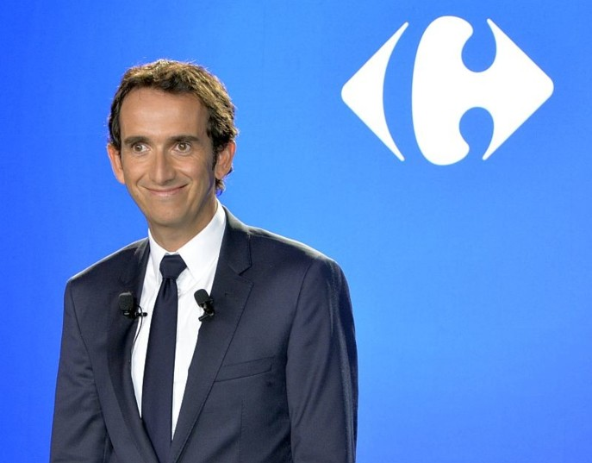
Alexandre Bompard, presidente y director ejecutivo Carrefour
“En 2023, Carrefour confirmó la fortaleza de su modelo, en un entorno marcado por una elevada inflación en Europa, y siguió mejorando su desempeño económico.
Estos resultados provienen del trabajo duro y del día a día excepcional, compromiso de los equipos de Carrefour y de los socios franquiciados que confirman la relevancia del plan Carrefour 2026, cuyos efectos ya son perceptibles, con un fuerte impulso en las ventas de marcas propias y el comercio electrónico y una fuerte disciplina de costes.
El grupo también aprovechó oportunidades para reforzar su posición en sus mercados clave, en particular con el anuncio de las adquisiciones de Cora y Match en Francia.”
Abril 2023

Slide 4
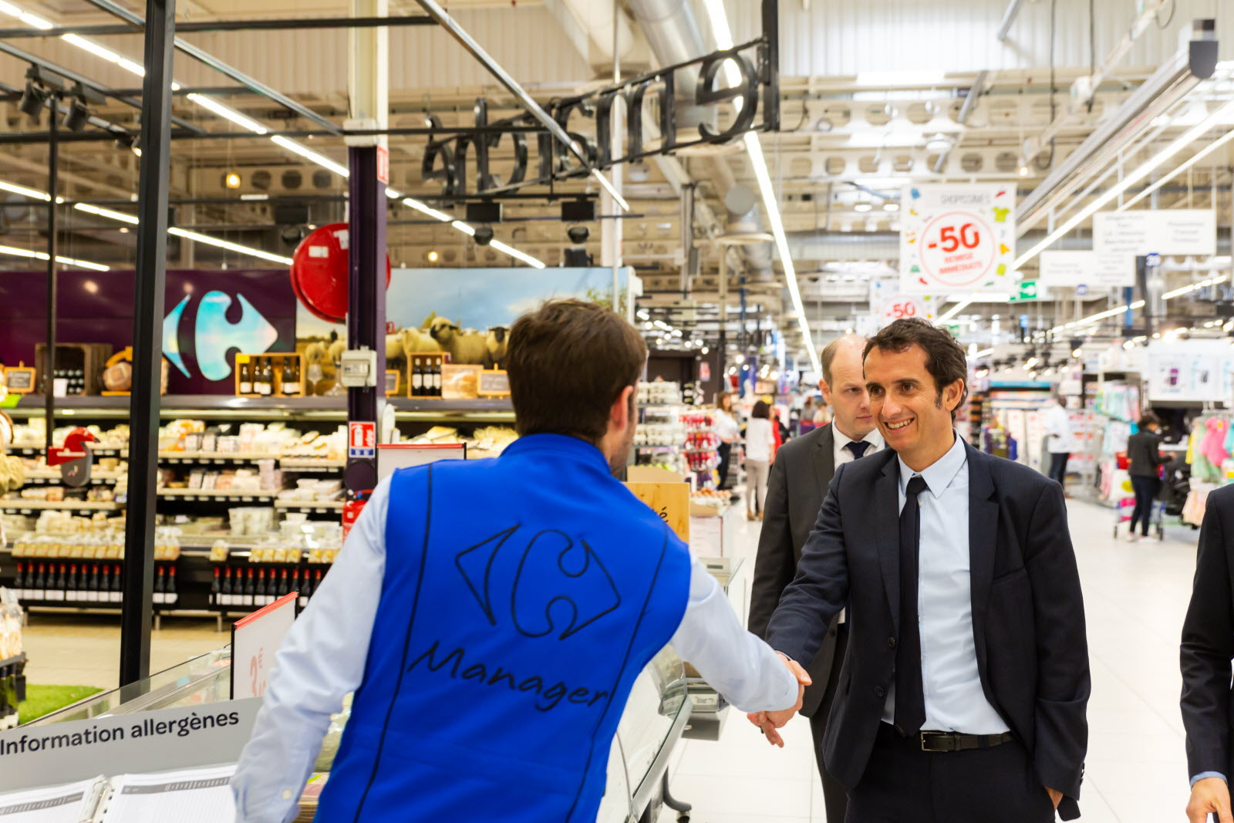
Alexandre Bompard, presidente y director ejecutivo Carrefour
“Al mismo tiempo, la integración del Grupo BIG en Brasil avanza rápidamente. Este desempeño permitió a Carrefour generar un alto nivel de flujo de caja libre neto y aumentar significativamente su dividendo.
Anunciamos un nuevo programa de recompra de acciones y aumentar una vez más la participación de los trabajadores en los beneficios en Francia. En 2023, continuamos superando nuestros objetivos en términos de responsabilidad social y ambiental, con una tasa de cumplimiento de la RSC del 110% y índice de Transición Alimentaria.
El Grupo también reforzó el compromiso de sus empleados con el lanzamiento de Carrefour Invest, el plan de accionistas empleados lanzado en 2023, que permitió a más de 30.000 de ellos convertirse en accionistas del Grupo. Carrefour afronta este nuevo año con confianza y continúa su trayectoria hacia los objetivos marcados para 2026”.
Abril 2023

Slide 5
Principales avances estratégicos 2023
Marca propia
Ecommerce
Expansión
+3 pts hasta 36% de las ventas
Crecimiento +26%
+96 tiendas Atacadao
+653 tiendas conveniencia
Integración Grupo Big
M&A
Retail Media
la integración avanza rápidamente 1.600 millones de sinergias de costes optimizadas
Adquisición de Cora y Match en Francia
Joint Venture con Publicis
Abril 2023

Slide 6
Claves financieras 2023
Ventas netas
Resultados operativos
Ahorro de costes
Ganancias por acción
Objetivo de €1bn para 2024
A €1.83
Cash Flow
Deuda neta Diciembre 2023
Dividendos
Recompra acciones
Reducción de
A €2,560m
Vs. €0.56 en 2022
vs. €800m en 2023.
Julio 2023

Slide 7
Ventas 2023
Las ventas brutas para todo el año 2023 aumentaron un +10,4% en términos LFL. Las ventas del grupo (IVA incluido) totalizaron 94.132 millones de euros antes de la NIC 29, un aumento del +9,3% a tipos de cambio constantes. Este incremento incluye el +1,4% el efecto de ampliación y alcance, el efecto calendario del -0,2% y el efecto gasolina del -2,5%. Después de tener en cuenta una efecto cambiario negativo del -5,7%, debido principalmente a la depreciación del Peso Argentino, la variación total en las ventas fueron +3,5%.
Las ventas netas ascendieron a 83.270 millones de euros.
El margen bruto se situó en el 20,0% de las ventas netas, una caída de -7 puntos básicos. Este cambio refleja notablemente la evolución del cambio en la mezcla de tiendas integradas/franquicias.
Los costos de distribución representaron el 14,8% de las ventas netas, +12 puntos básicos frente a 2022 debido a la fuerte inflación de costos, especialmente en energía (+c.170M€ respecto a 2022), compensando el buen impulso de ventas y los planes de ahorro de costes.
Abril 2023

Slide 8
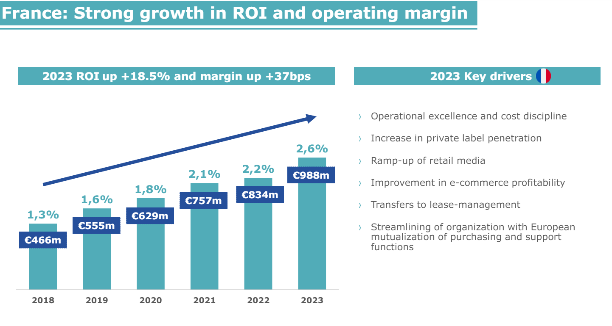
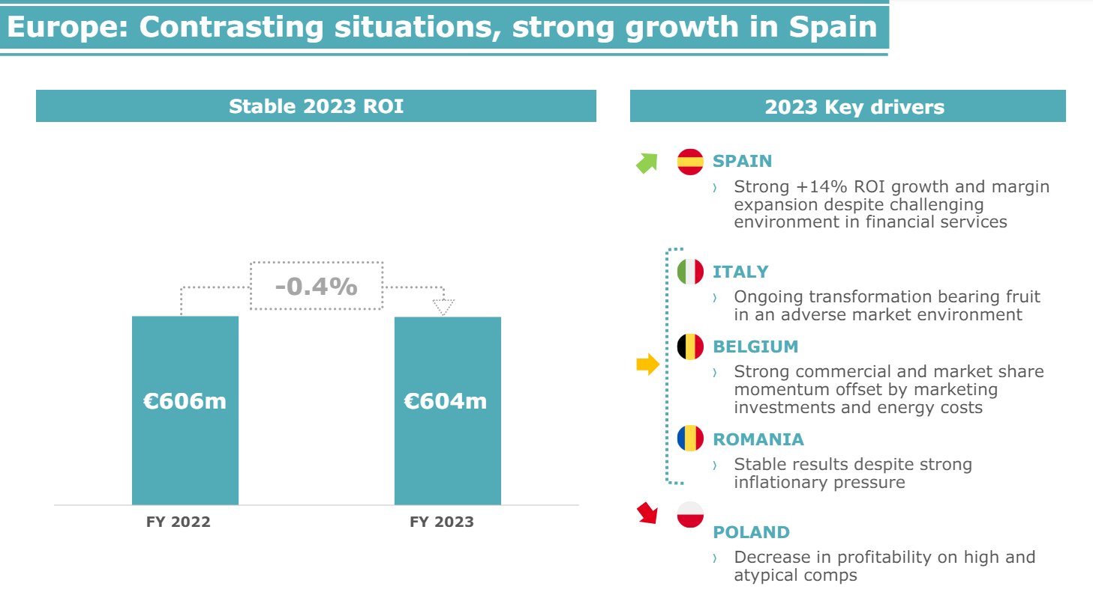
Ventas 2023
El resultado operativo recurrente antes de amortizaciones y (EBITDA) ascendió a 4.459 millones de euros, lo que supone un descenso de (54) millones de euros. Aumentó un +8,9% en tipo de cambio constante, en particular gracias a una fuerte disciplina de costes.
Los ingresos no corrientes ascendieron a 558 millones de euros, frente a 36 millones de euros en 2022, impulsados ​​por mayores provisiones vinculadas a proyectos de reorganización en el contexto de la mutualización europea y deterioro de activos en Brasil (esencialmente no en efectivo) en caso de cierre de tiendas.
El beneficio neto, participación del Grupo, ascendió a 1.659 millones de euros, frente a 1.348 millones de euros en 2022 (+23%).
Abril 2023

Slide 9
ROI penalizado por la integración del grupo BIG
Al mismo tiempo, el Grupo logró preservar su modelo económico, gracias a una fuerte disciplina de costes y los efectos beneficiosos del despliegue del plan Carrefour 2026. Con un ahorro de 1.060 millones de euros en 2023, su objetivo se alcanzó la cifra de 1.000 millones de euros.
El ROI presenta un descenso del -4,7%, hasta 2.264M€, debido principalmente a las operaciones en Latinoamérica (ROI de 763 M€ vs 1.005 M€ en 2022), penalizado por los costes ligados a la integración del Grupo BIG en Brasil y la devaluación del peso argentino en diciembre, que lastra la rentabilidad de 2023 en aproximadamente 60 millones de euros.
Excluyendo efectos cambiarios, el ROI del Grupo aumentó un +10% en 2023. Las GRANDES tiendas convertidas a Atacadao registraron resultados positivos, con ventas LFL aumentando +17% y un margen EBITDA del 5% en el cuarto trimestre. En Francia, el retorno de la inversión aumentó considerablemente en +18,5%, con un margen de +37 puntos básicos hasta el 2,6% en 2023.
Abril 2023

Slide 10
Crecimiento en ventas en 2023
+10,4%
LFL en 2023
Francia: Crecimiento impulsado por los alimentos (+6,0% LFL); Fuerte desempeño del comercio electrónico (GMV +16%)
España: Impulso positivo en todos los formatos
Italia: Buena dinámica con mejora continua en atención al cliente satisfacción, especialmente en la competitividad de precios
Bélgica: la estrategia de recuperación da frutos en un entorno altamente competitivo entorno, con mayores ganancias de cuota de mercado y volúmenes positivos
Rumania: crecimiento constante de los ingresos con un comercial exitoso actividad
Polonia: Ligera caída de las ventas en un contexto de presión
poder adquisitivo y altas compensaciones
Brasil: buena resiliencia, especialmente gracias a Atacadao, en una situación adversa. Entorno marcado por la presión sobre el poder adquisitivo y los alimentos deflación en el segundo semestre
Argentina: Fuertes ganancias de participación de mercado y volumen continuo crecimiento en entorno hiperinflacionario
Abril 2023

Slide 11
Resumen ventas año fiscal 2023
Abril 2023

Slide 12
Ingresos 2023
Abril 2023

Slide 13
Numero de tiendas por país y canal
Abril 2023

Slide 14
Gran rendimiento de la marca propia
Carrefour se movilizó plenamente en 2023 en un entorno desafiante, lo que permitió al Grupo llegar a la mayoría de sus objetivos operativos. Esto tuvo lugar en un contexto de inflación particularmente alta en Europa y en Argentina, además de una fuerte presión continua sobre el poder adquisitivo de los clientes, con volúmenes negativos en la mayoría de los mercados del Grupo.
Se destacó especialmente la prioridad otorgada a los productos de la marca Carrefour y a la gama de precios de entrada “Simpl”. Estos productos suponen ya el 36% de las ventas de alimentación, aumentando +3 puntos respecto a 2022, en línea con el objetivo del 40% marcado en el plan Carrefour 2026.
36%
Participación de la marca propia en las ventas
Abril 2023

Slide 15
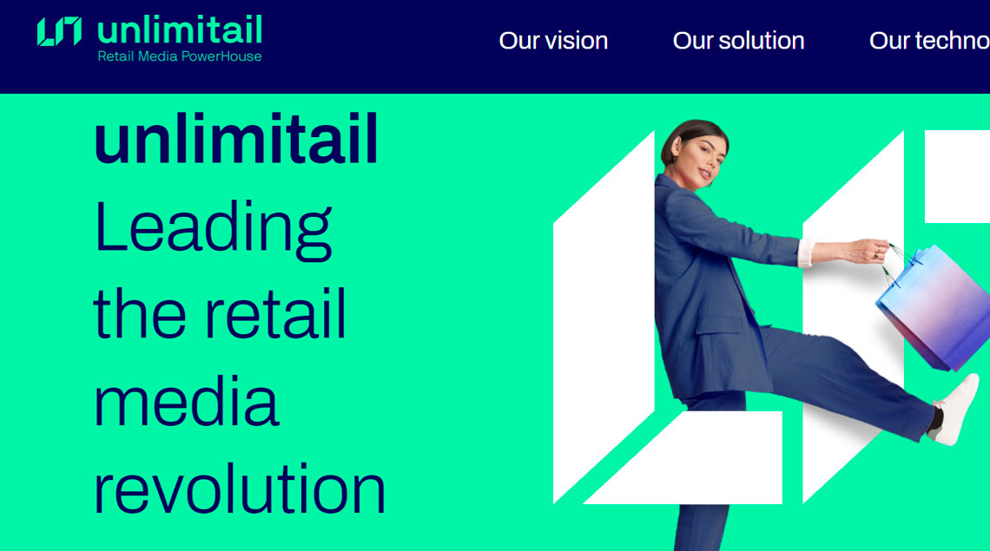
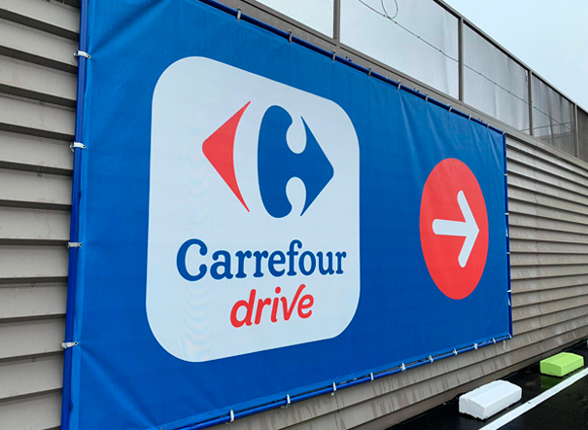
Evolución estrategias
Promociones
Retail Media
Online
Carrefour mejoró la competitividad en otoño, lanzando numerosas iniciativas para apoyar a sus clientes de cara de subidas de precios, con varias campañas de rebaja y promoción de miles de productos. Estos iniciativas permitieron mejorar la satisfacción del cliente, con un aumento del NPS del Grupo de +4 puntos en 2023.
En cuanto a Retail Media, el año estuvo marcado por el lanzamiento y primeros éxitos comerciales de Unlimitail, una empresa conjunta con Publicis.
La estrategia digital del grupo sigue dando frutos. El GMV online aumentó un +26% hasta los 5.300 millones de euros en 2023. Este crecimiento es impulsado especialmente por Brasil (+40%) y Francia (+16%), donde Carrefour reforzó aún más su liderazgo en el segmento de alto crecimiento de la entrega a domicilio.
Abril 2023

Slide 16
Carrefour
Abril 2023

